Slide 1
Kpi´s con regresiones
/Data Science team 2024

Slide 2


cómo usar este documento
¿Para qué sirven las predicciones?
Regresiones
Deploy
Contenido
/ Data Science team 2024

Slide 3


Cómo usar este documento
A continuación, encontrará una serie de pasos e instrucciones que le permitirán llevar la data recolectada de canales sociales, tráfico web y en general datos de comportamiento de usuarios en el ecosistema digital a plantear escenarios futuros que contribuyen a la construcción de indicadores y metas fiables para la toma de decisiones.

Slide 4
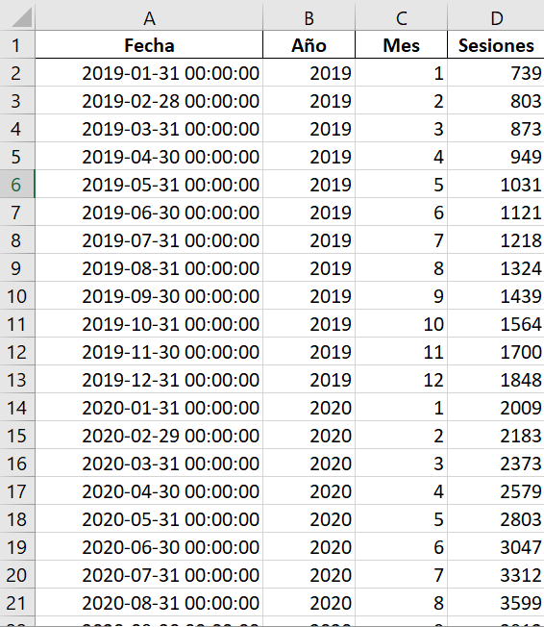
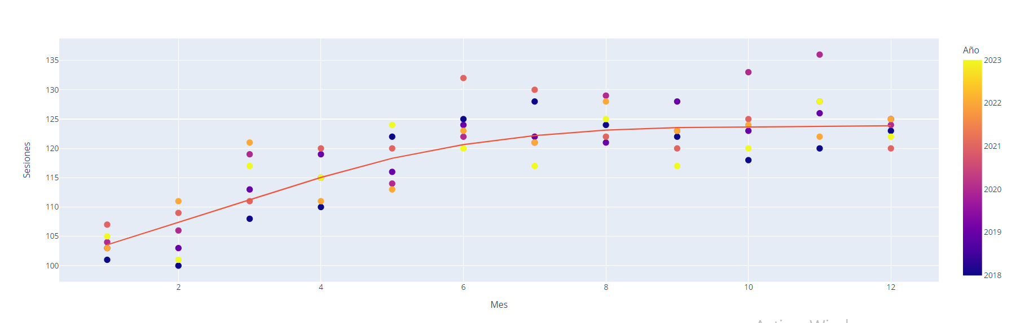
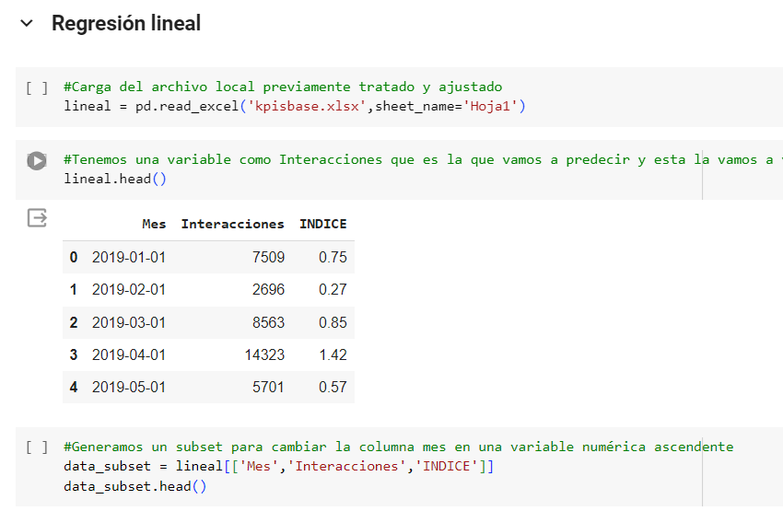
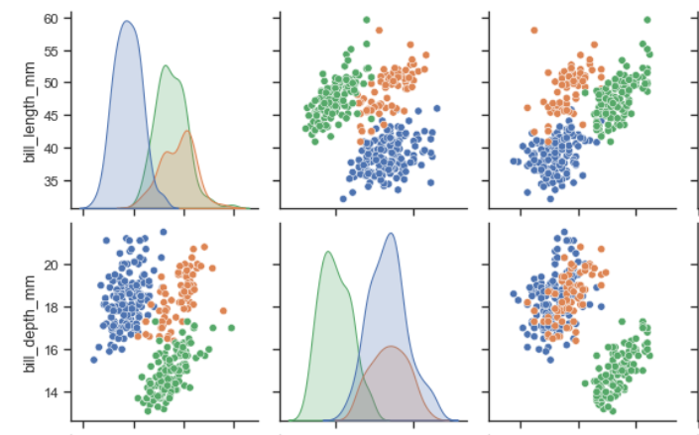
Cómo usar este documento
Adjunto en la carpeta encontrará los siguientes archivos:
Esta PPT que documenta toda la metodología.
Archivo .ipynb con el código empleado.
Datasets de ejemplo en formato XSLX.

Slide 5
¿Para qué sirven?
01
02
03
04
Entender contexto
Dar seguimiento
Soportar kpi´s
Crear planes de acción
Los datos históricos nos narran los hitos del canal, su evolución y su performance permitiéndonos explorar y entender las marcas y cómo estas se relacionan con sus audiencias, un simple análisis nos puede abrir una baraja de posibilidades para tomar mejores decisiones.
Medir el impacto de las diferentes acciones en el ecosistema digital, nos ayuda a optimizar, también a generar alertas tempranas o identificar oportunidades, es por eso qué tener un histórico de datos saludable y actualizado valorizará aún más la información que poseemos.
Lo más importante: Vamos a poder soportar los indicadores de gestión basándonos en argumentos sólidos por medio de los datos permitiendo generar más confianza con nuestros entregables.
Finalmente vamos a poder soportar los proponer desde los datos planes de mejoramiento que se complementan con los demás equipos. Estos planes pueden ser tan simples o tan grandes como lo requieran.

Slide 6
Regresiones para predecir escenarios en históricos de datos.

Slide 7
Regresiones
Insumos
Objetivo
Data histórica
Una base de datos que contenga como mínimo 36 registros con la columna que queremos predecir como por ejemplo “Sesiones” y otra columna de tiempo expresada en días o meses.
Predicción
Descubrir un patrón en los datos históricos y luego extrapoarlo al futuro. El pronóstico se basa sólo en valores pasados de la variable que tratamos de pronosticar.

Slide 8
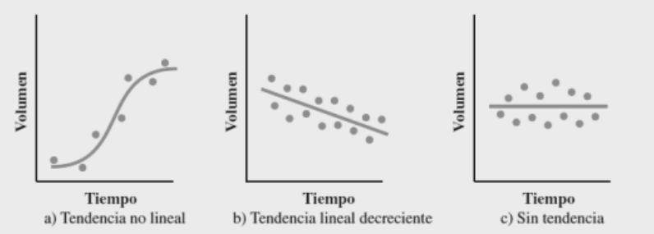
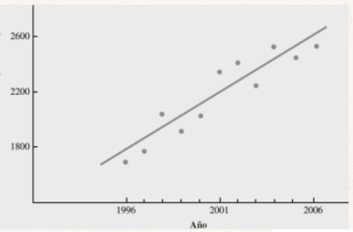
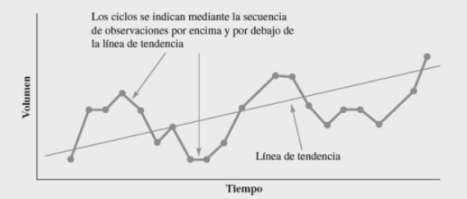
Regresiones
El tiempo
Es la dimensión con la que vamos a ir marcando los diferentes hitos, también es importante graficar para entender la forma de los datos y empezar a definir qué tipo de regresión nos puede funcionar.

Slide 9
Haciendo predicciones.

Slide 10
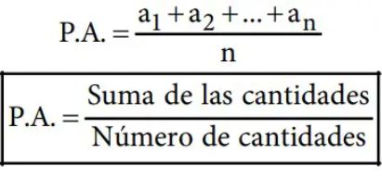
Haciendo predicciones
Promedios
01
La variable
Debe ser categórica sin tendencias fuertes y contexto estable.
En la información histórica
Las observaciones expresadas en promedio a través del tiempo deben tener poca dispersión entre ellas
Recomendación:
si las observaciones las tiene en dos tiempos (por mes o por año) es preferible hacer el pronóstico por ambos lados, para disminuir el impacto de dispersión.
02
03

Slide 11
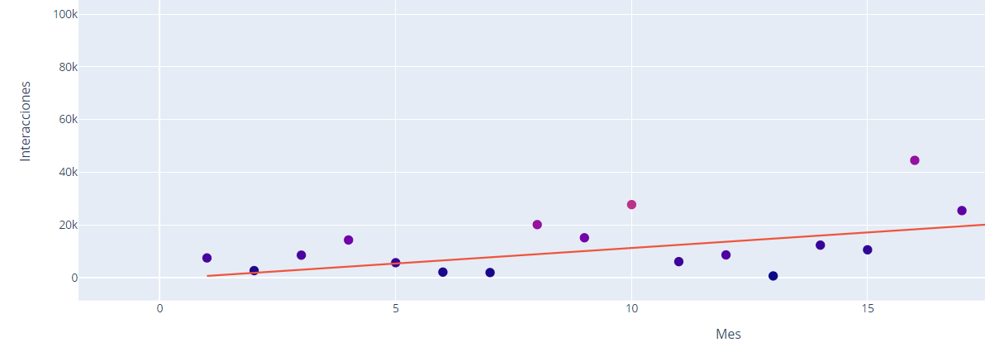
Haciendo predicciones
Regresión lineal
La variable
Tiene alguna tendencia (creciente, decreciente, lineal), sin presentar comportamientos cíclicos o varios outliers.
Se tiene un intercepto que va a suceder en el momento cambiando y una pendiente que se afecta por los periodos de tiempo pronosticados
Recomendación:
El indicador de error R2 entra a decirnos que tan acertado sería el pronóstico, entre más cerca de 1 es más fiable, teniendo en cuenta la diferencia entre lo que debía suceder y lo que sucedió en las observaciones anteriores.
01
02
03

Slide 12
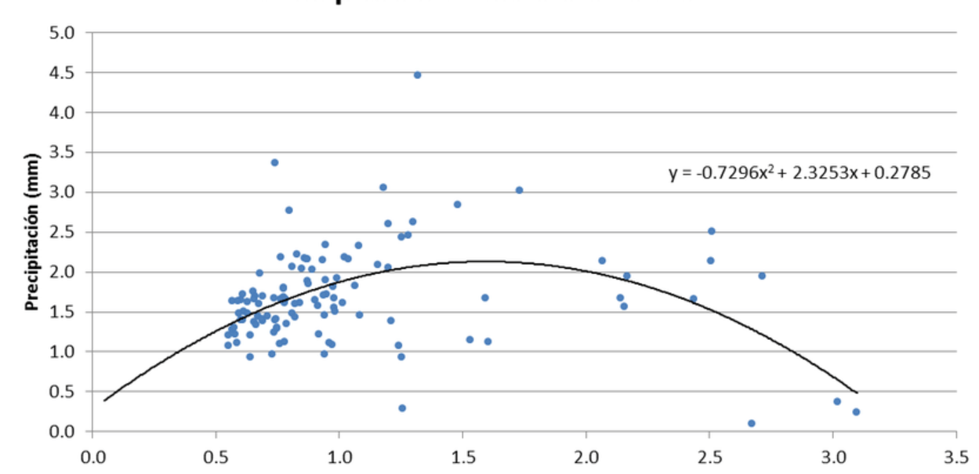
Haciendo predicciones
Regresión cuadrática simple
La variable
Tiene alguna tendencia (creciente, decreciente), pero sus crecimientos son más fuertes y toman una forma más parabólica.
Es una regresión de grado 2 donde se tiene varios parámetros asociados, pero que solo depende del cambio en el tiempo.
Recomendación:
El indicador de error R2 entra a decirnos que tan acertado sería el pronóstico, entre más cerca de 1 mejor, y tiene en cuenta la diferencia entre lo que debía suceder y lo que sucedió en las observaciones anteriores.
01
02
03

Slide 13
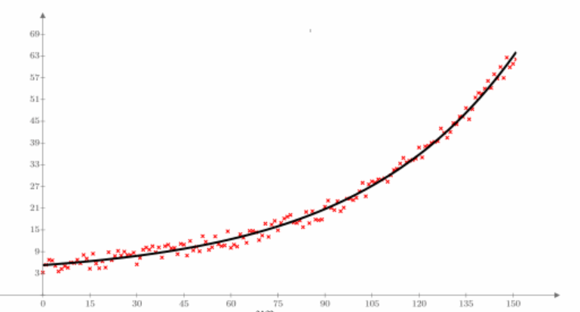
Haciendo predicciones
Regresión exponencial
La variable
Tiene alguna tendencia (creciente, decreciente), exponencial.
Es una regresión donde el cambio en X va en el exponente de una base e (Euler).
Recomendación:
El indicador de error R2 entra a decirnos que tan acertado sería el pronóstico, entre más cerca de 1 mejor, y tiene en cuenta la diferencia entre lo que debía suceder y lo que sucedió en las observaciones anteriores.
01
02
03

Slide 14
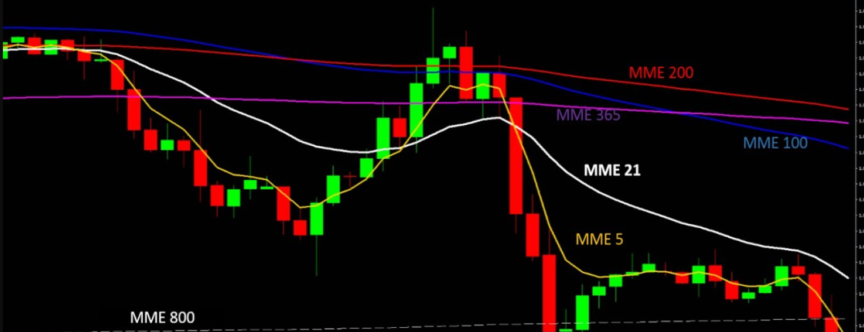
Haciendo predicciones
Series de tiempo
Pronóstico basado en el comportamiento a través del tiempo y siguiendo la tendencia, teniendo mayores componentes:
Irregular: muy corto plazo
Estacional: corto plazo
Cíclico: largo plazo
Tendencia: muy largo plazo
Recomendación:
Cada serie de tiempo se comporta diferente y debe considerar diferentes formas de abordarlo, por ejemplo, en cíclico se usan medias móviles, en estacional los índices y modelos lineales y en corto plazo, modelo multiplicativo
01
02

Slide 15
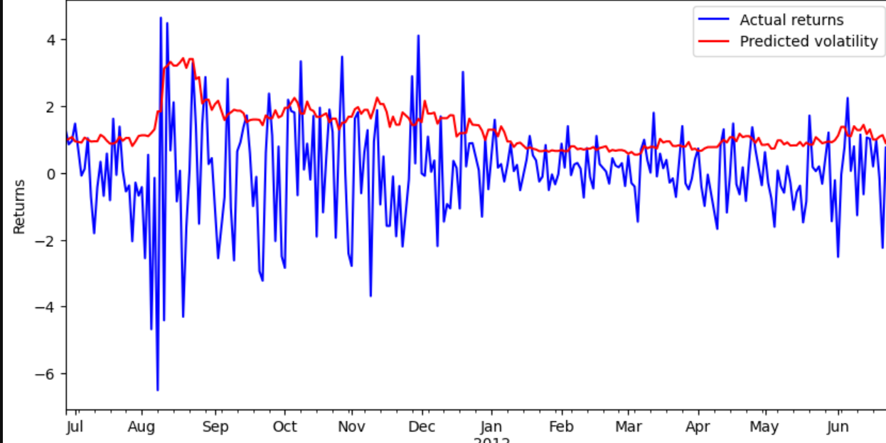
Haciendo predicciones
Modelo ARIMA (p,d,q) (Autorregresivo, integrados, media móvil)
La variable
Tiene mayor información de su comportamiento
Los parámetros p, d y q son números enteros no negativos que indican el orden de las distintas componentes del modelo.
Es un método más sofisticado para crear modelos de los componentes de tendencia y estacionales que los modelos de suavizado exponencial y disponen de la ventaja añadida de poder incluir variables predictoras en el modelo.
Puede generalizarse aún más para considerar el efecto de la estacionalidad
01
02
03
04

Slide 16
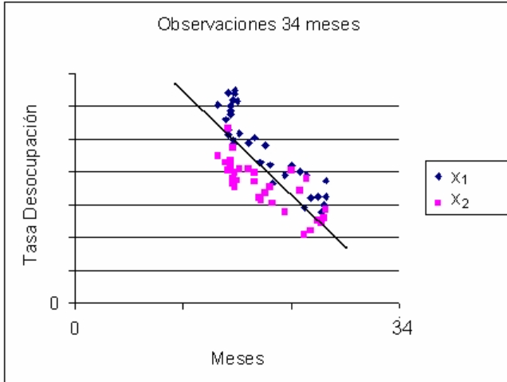
Haciendo predicciones
La variable
Utilizamos regresión múltiple cuando estudiamos la posible relación entre varias variables independientes (predictores o explicativas) y otra variable dependiente.
Es una regresión versátil que permite la combinación de variables
Recomendación:
Al mezclar el efecto de varias variables es muy importante tener puntos de partida, y escenarios controlados para comprender los efectos que tienen sobre el fenómeno en estudio.
Regresión múltiple
01
02
03

Slide 17
Deploy.

Slide 18
Deploy
1
2
3
4
DDBB
Script
Análisis
(lo más importante)
Resultados
Limpiamos la Base de datos y dejamos únicamente las columnas que consideramos nos van a ayudar a generar la predicción.
Si se usa el script que generamos o alguna otra herramienta como Excel, se deben seguir los pasos que se mencionan para correr los modelos (No todas las veces se deben evaluar todos los modelos).
El objetivo de esta metodología es alentar al análisis de escenarios, identificar oportunidades o generar alertas tempranas, es por eso que el grueso del trabajo será la información obtenida después de verificar cada modelo.
El resultado de este ejercicio no solo es un número o una predicción, es un compendio de recomendaciones, aprendizajes, pasos a seguir, estrategias, etc. Producto del análisis que hagamos.

Slide 19
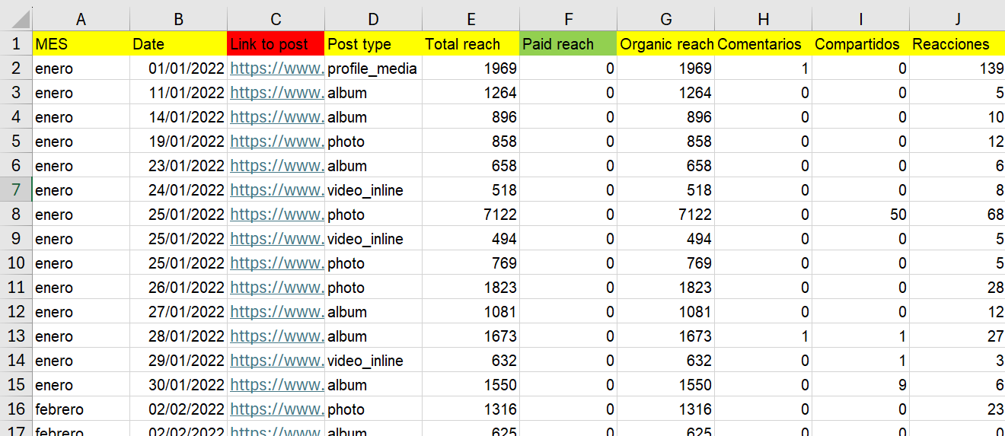
Deploy
1
DDBB
Limpiamos la Base de datos y dejamos únicamente las columnas que consideramos nos van a ayudar a generar la predicción.
Para más eficiencia, se recomienda revisar los formatos y caracteres especiales.
No dejar columnas con espacios.
Si hay alguna columna numérica en blanco, se puede evaluar eliminarla o dejarla en 0.

Slide 20
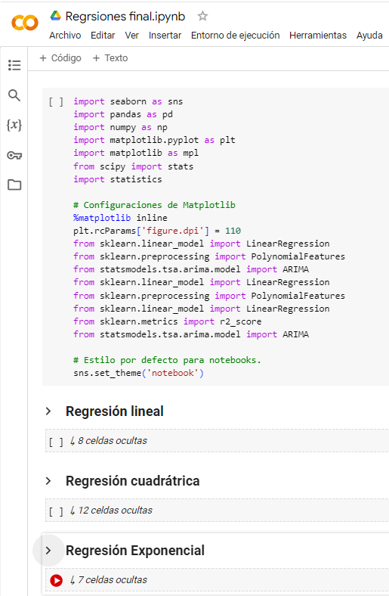
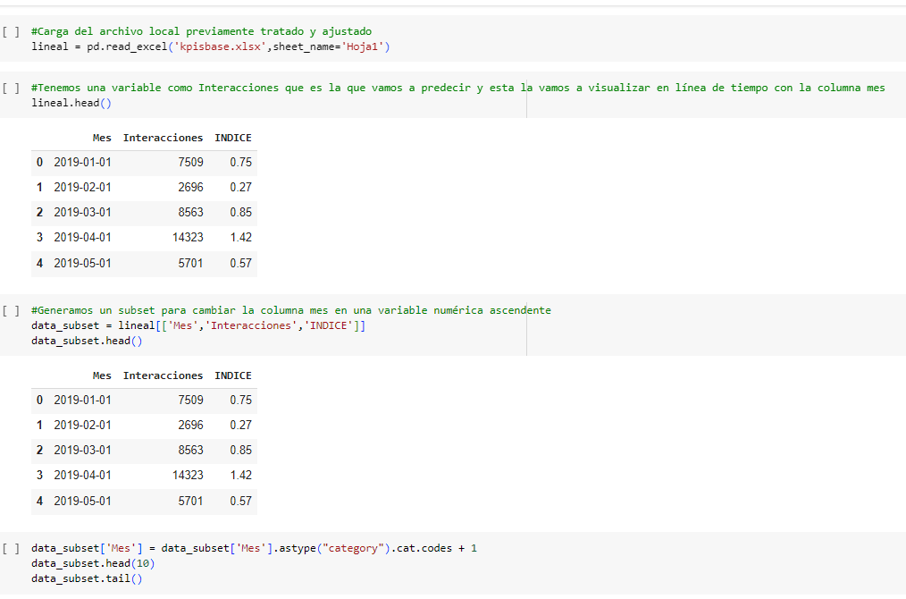
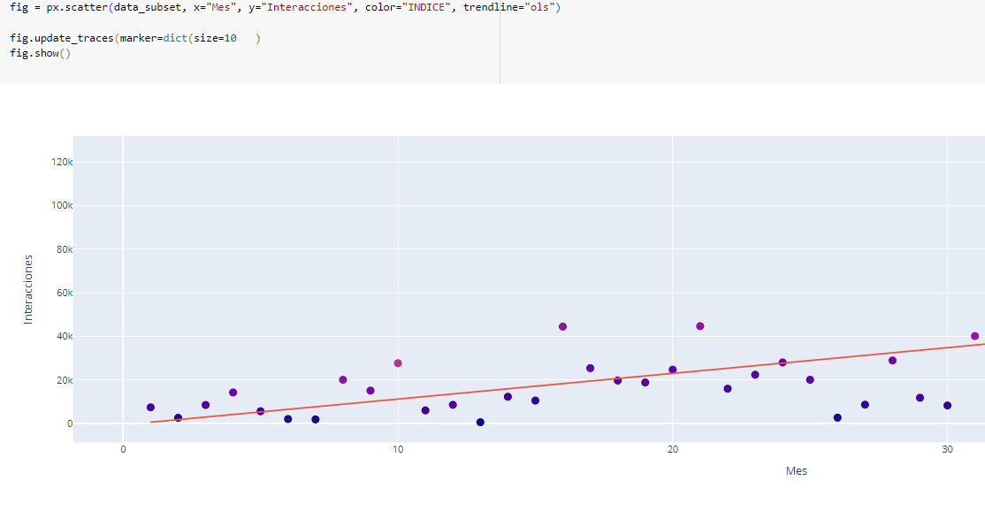
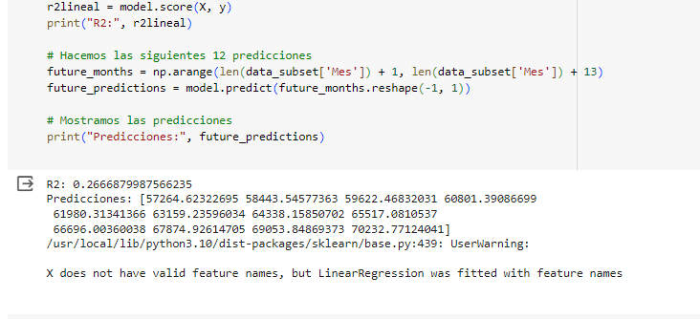
Deploy
2
Script
Si se usa el script que generamos o alguna otra herramienta como Excel, se deben seguir los pasos que se mencionan para correr los modelos (No todas las veces se deben evaluar todos los modelos).
Si no se tiene conocimiento de código, recomendamos limpiarla manualmente antes de cargarla al script.
Todas las líneas están documentadas para que simplemente se cambien los nombres de las variables.
Con la información obtenida se realiza el análisis basándonos en el contexto y la realidad de cada escenario que queramos predecir.

Slide 21
Deploy
Descriptivo
Diagnóstico
el qué
El por qué
3
Qué nos están diciendo los datos? ¿Hay alguna tendencia? ¿Cuál es el contexto? ¿Tenemos un objetivo inicial?
Examinar los elementos y evaluar las razones y los resultados.
Análisis
Predictivo
Exploratorio
El objetivo de esta metodología es alentar al análisis de escenarios, identificar oportunidades o generar alertas tempranas, es por eso que el grueso del trabajo será la información obtenida después de verificar cada modelo.
El cómo y cuándo
Las relaciones
Qué sucederá o cuál sería el comportamiento típico basado en los análisis previos.
Investigación crítica de las variables para encontrar posibles relaciones o causas de algún fenómeno

Slide 22
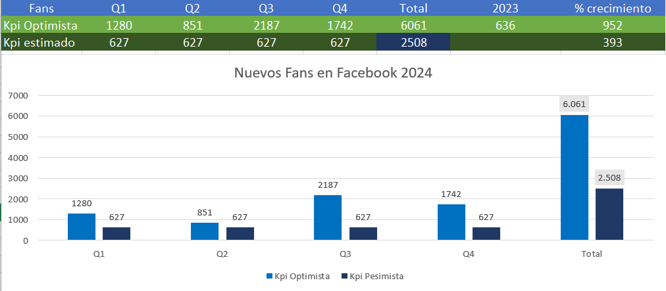
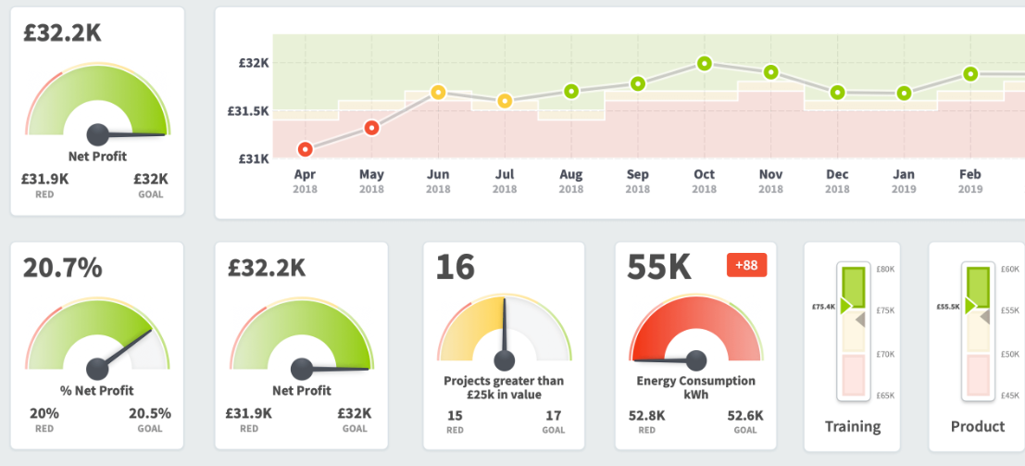
Resultados
Resultados
hallazgos
4
Qué encontramos y cómo presentamos la información obtenida.
Resultados
El objetivo de esta metodología es alentar al análisis de escenarios, identificar oportunidades o generar alertas tempranas, es por eso que el grueso del trabajo será la información obtenida después de verificar cada modelo.
Podemos usar dashboards con medidores o líneas de tiempo, sin embargo es importante nunca dejar las cifras sin un sustento o una explicación de cómo se llegó a ella.

